Slide 1
Техническое сопровождение работы онлайн-школы «Перспектива»

Slide 2
План проведения вебинара
11.00-11.10 | Краткая характеристика проекта и минимальные требования к техническим средствам
11.10-14.25 | Организационно-технические вопросы участия в вебинарах проекта
11.25-11.45 | Порядок регистрация участников курсов
11.45-12.00 | Ответы на вопросы

Slide 3
Краткая характеристика проекта
Содержание проекта
Вебинары (7);
Онлайн-курсы для учащихся по 3-м направлениям:
- математика;
-физика;
-информатика;
3. Онлайн-курсы для
преподавателей;
Работа с
информационным
ресурсом.
Технческие требования
Доступ в интернет (скорость не менее 3мбит/с), акустика, микрофон, веб-камера;
Установленный модуль для браузера Adobe Flash Player;
Браузер – Любой, кроме Internet Explorer старых версий.

Slide 4
Организационно-технические вопросы участия в вебинарах
Регистрация на вебинар : наименование учреждения;
В течение суток отправить список присутствующих на вебинаре на адрес allexme@mail.ru;
Учителя из списка получают сертификат, который можно скачать, пройдя по ссылке: https://xn--j1aaaehfdojs1d.xn--p1ai/methodical-network/id/get/377;

Slide 5
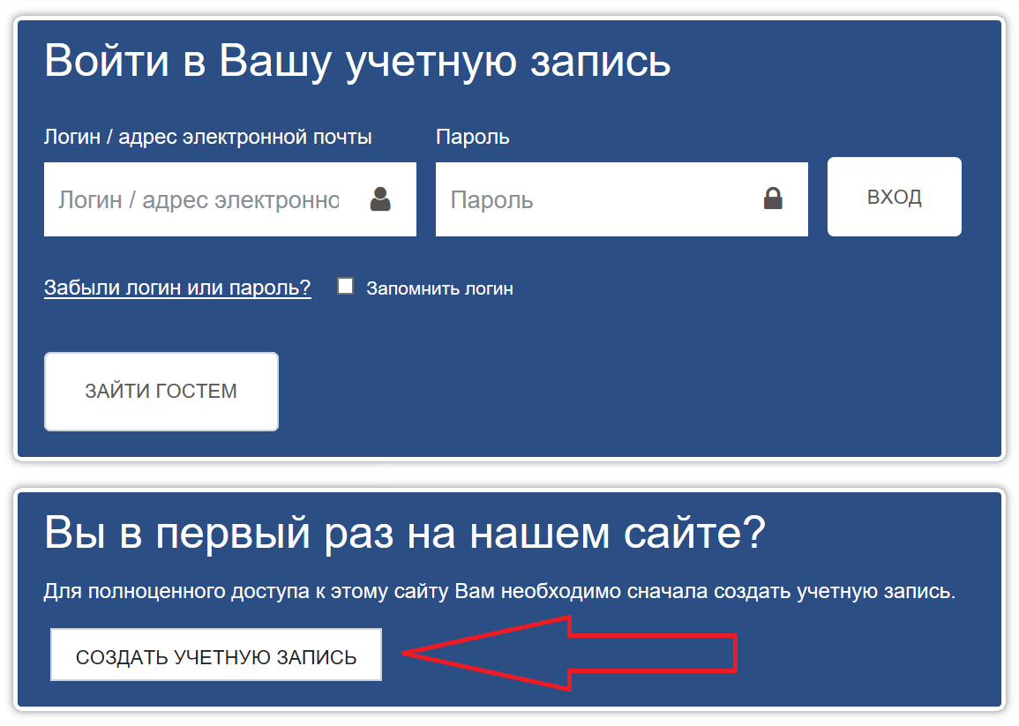
Порядок регистрация участников курсов
Образовательная платформа http://dso.kimc.ms/, созданная для взаимодействия педагогов и обучающихся, получения знаний, посредством выполнения онлайн-тестов, заданий.
Шаг 1.
Для получения доступа к образовательным ресурсам красноярского образования необходимо создать учетную запись, предварительно пройдя регистрацию

Slide 6
Порядок регистрация участников курсов
Образовательная платформа: http://dso.kimc.ms/
Заполните все поля.
После сохранения на Ваш почтовый ящик будет отправлено письмо с подтверждением регистрации.
После того, как Вы подтвердите регистрацию – можете приступать к работе!

Slide 7
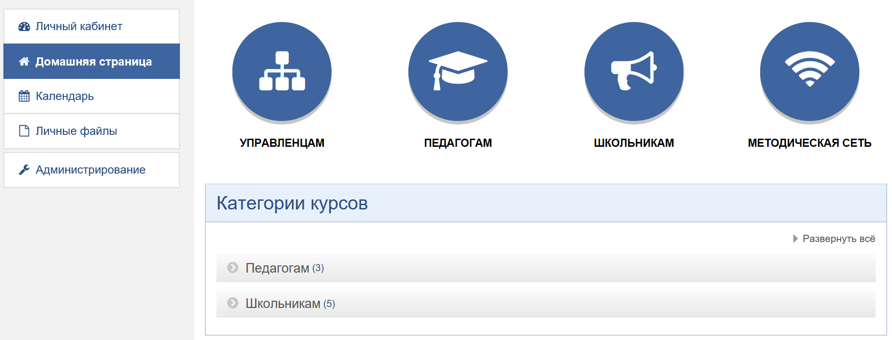
Порядок регистрация участников курсов
Образовательная платформа: http://dso.kimc.ms/
Шаг 2.
Во вкладке «Домашняя страница» курсы разбиты по категориям. Вам нужно выбрать категорию «Школьникам».

Slide 8
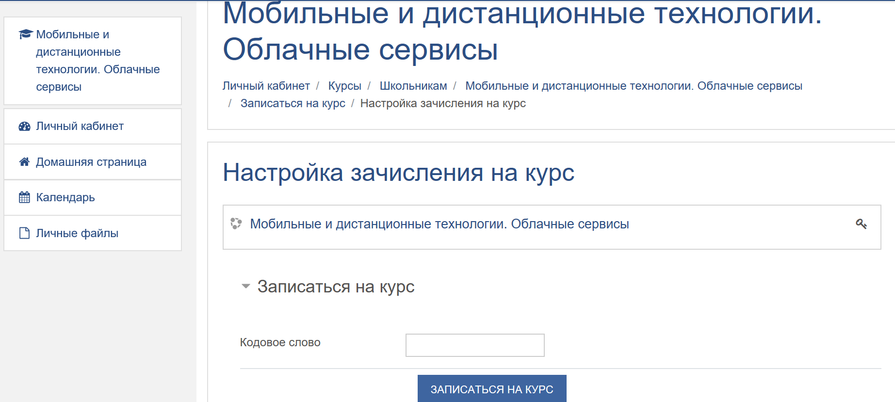
Порядок регистрация участников курсов
Образовательная платформа: http://dso.kimc.ms/
Шаг 3.
Чтобы записаться на курс, выберите необходимую категорию и название курса. Затем введите кодовое слово. Например, кодовое слово «oblako» поможет Вам записаться на курс, показанный на рис

Slide 9
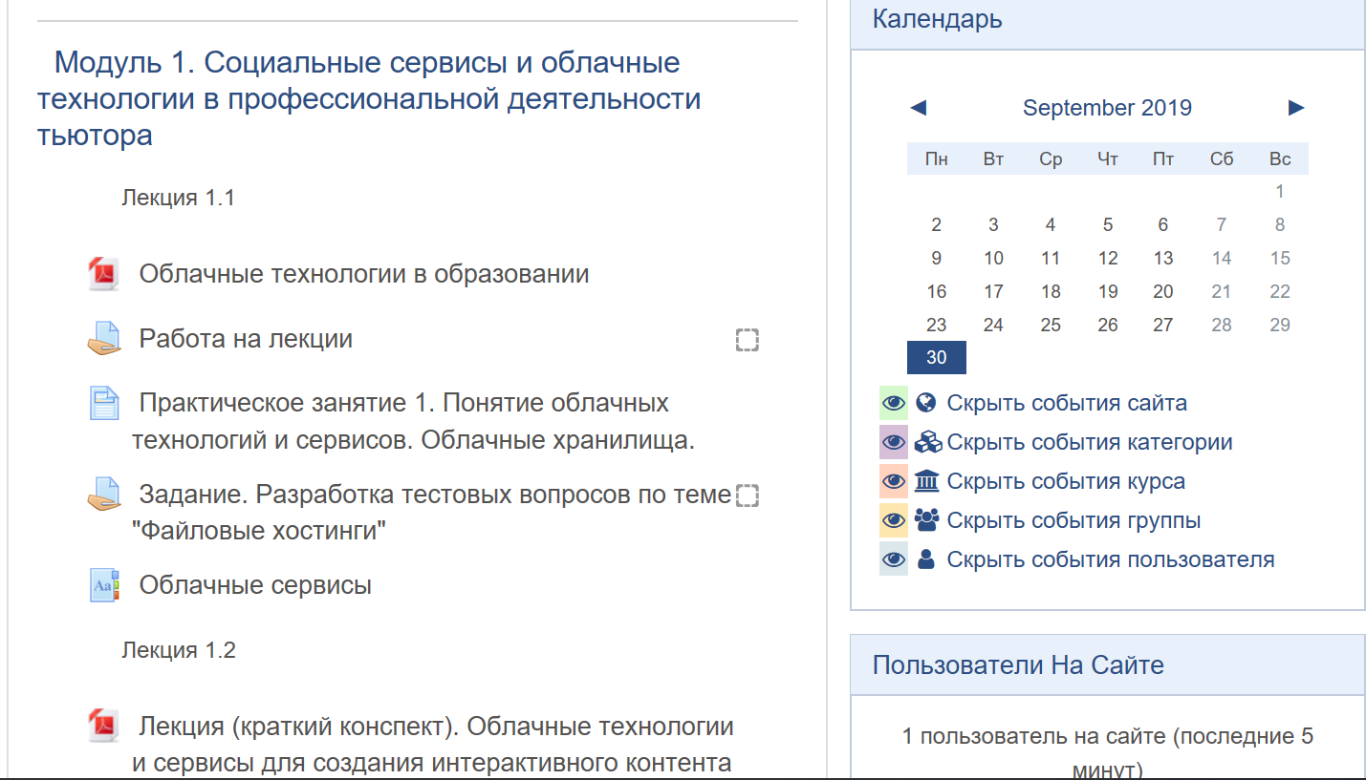
Порядок регистрация участников курсов
Образовательная платформа: http://dso.kimc.ms/
Шаг 4.
После записи на курс, Вы можете приступить к дистанционному обучению, изучая лекции и выполняя поэтапно задания

Slide 10
Порядок регистрация участников курсов
Перечень курсов + кодовое слово
Курс | Кодовое слово
Геометрия. Векторы и координаты | vektor
Мобильные и дистанционные технологии. Облачные сервисы | oblako
Виртуальные лабораторные работы по физике | labrab
Физический практикум с использованием датчиков Vernier и технологий National Instruments | praktikum

Slide 11
Спасибо за внимание! Ваши вопросы?

